Slide 1
Riepilogo esercitazioni
Alessandro Carcangiu e Vittoria Frau

Slide 2
Gerarchia di controlli
Contenitori: come suggerisce il nome, contiene oggetti e widget che possono essere disposti a seconda della necessità.
Activity: rappresenta una «finestra» all’interno dell’applicazione. Un’applicazione può avere zero o più Activity
Widget: sono le componenti che formano l’interfaccia dell’activity

Slide 3
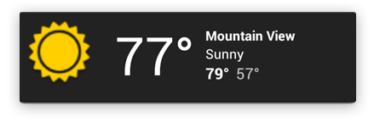
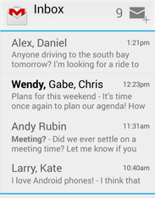
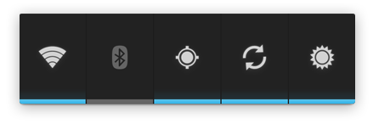
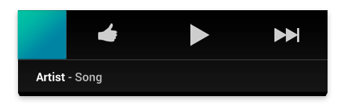
I vari tipi di widget
Information widgets
Control widgets
Collection widgets
Hybrid widgets
https://developer.android.com/guide/topics/appwidgets/overview

Slide 4
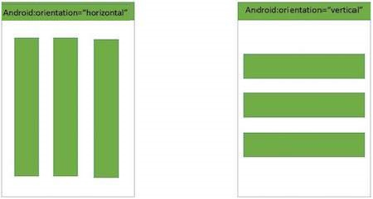
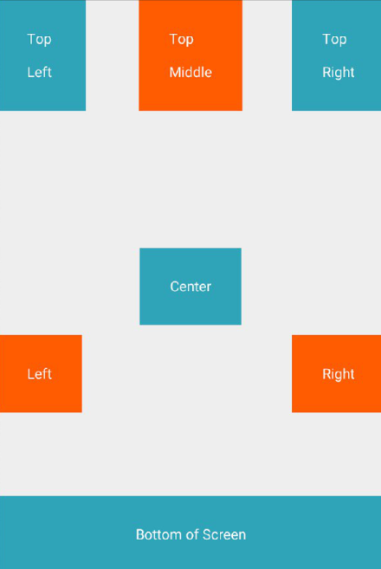
I layout
Il layout è uno schema con la disposizione degli elementi sulla pagina
Lineare
Relativo
Orizzontale
Verticale
https://developer.android.com/guide/topics/ui/declaring-layout

Slide 5
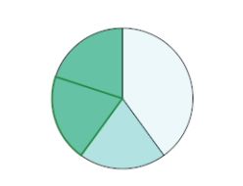
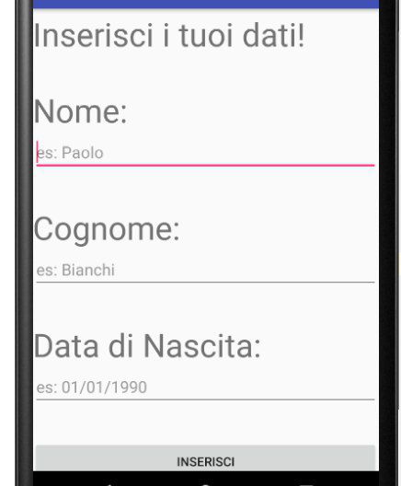
Le view
Sono un qualunque elemento che appare in un’interfaccia utente e che svolge due funzionalità:
mostra un aspetto grafico;
gestisce eventi relativi all’interazione con l’utente.
https://developer.android.com/reference/android/view/View

Slide 6
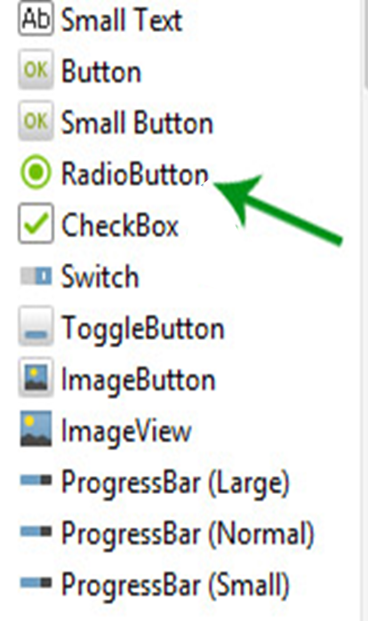
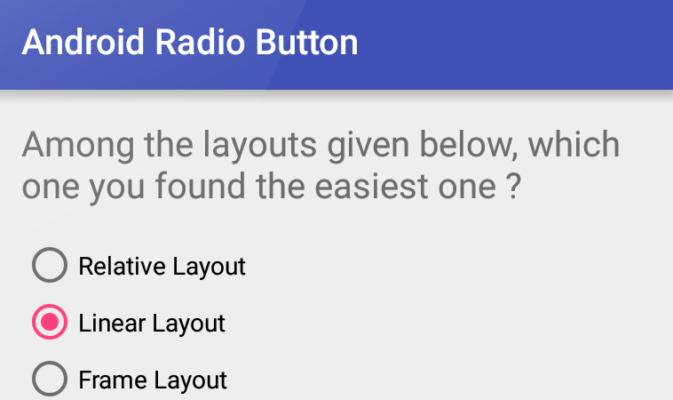
Radiobutton
Scelte singole

Slide 7
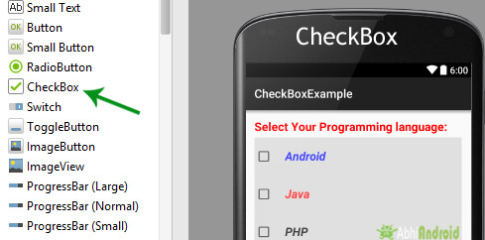
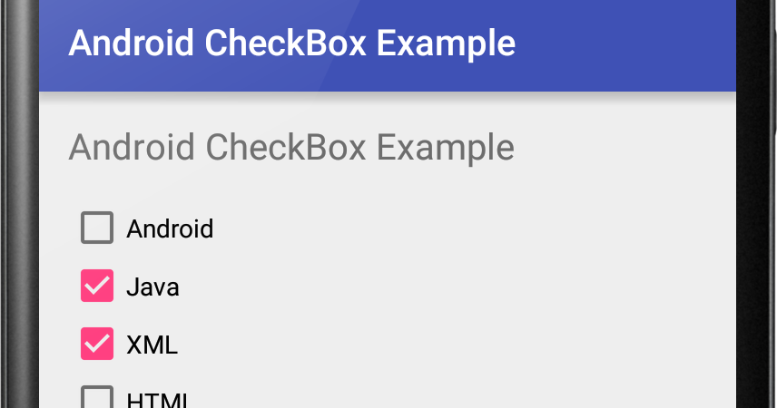
Checkbox
Scelte multiple

Slide 8
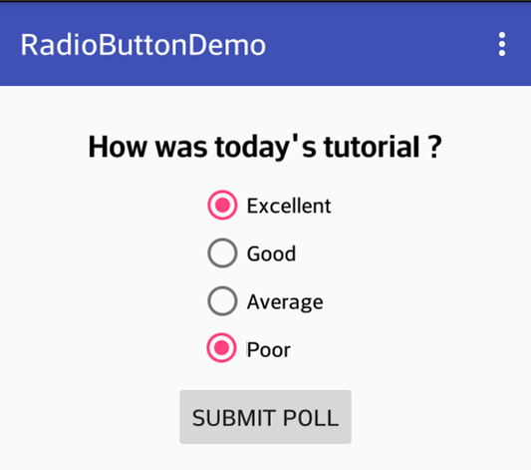
E’ corretto?
NO!

Slide 9
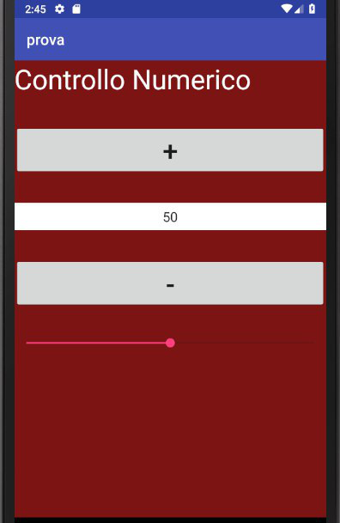
Esercitazione 1
Calcolatrice
- Controllo numerico
- Modifica elemento grafico tramite Activity
- Gestione degli eventi

Slide 10
Esercitazione 2
Form di registrazione
- Controlli sui dati
- Creazione nuovi widget (date picker)
- Passaggio di dati e vista da un’activity all’altra

Slide 11
Esercitazione 3
Pie Chart
- Creazione nuova view
- Vari tipi di interazione con l’utente:
Selezione
Traslazione
Zoom

Slide 12
In conclusione
https://developer.android.com/guide/ è vostro amico, usatelo!
Le lezioni su Android Studio sono finite, però non disinstallatelo
https://examples.javacodegeeks.com/android/core/widget/android-tablayout-example/ Tutorial particolarmente esplicativo per la creazione dei tab, potrebbe servirvi per il progetto

